Slide 1

ВЫБИРАЮ
Я
ГБС(К)ОУ школа-интернат вида с. Воронцовка Краснодарский край
ЗДОРОВЫЙ ОБРАЗ ЖИЗНИ!
А.Н. Дегтярёва, классный руководитель

Slide 2
«Формула здоровья»
Здоровье - …
это состояние физического,
психологического и
социального благополучия.

Slide 3
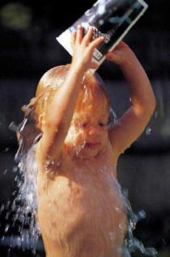
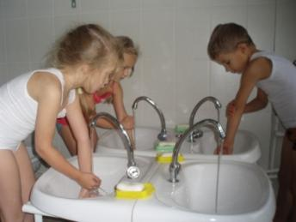
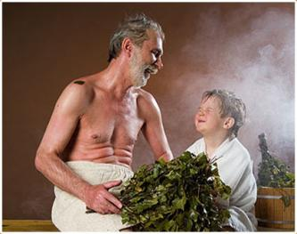
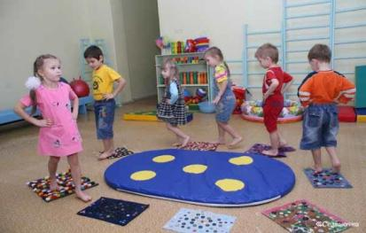
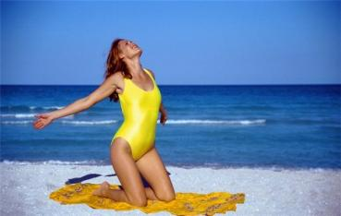
закаливание

Slide 4

алкоголизм
Пьянство есть упражнение
в безумии.
Пифагор
-Подавляет психику.
-Создает множество проблем.
-Делает зависимым.
-Разрушает организм.
-Лишает семьи.
-Проблемы с законом.
-Ранняя смерть.

Slide 5
«Дополните пословицу»
уши
Пьяному море по колено, а лужа по …
языке
Что у трезвого на уме, у пьяного на …
С хмелём познаться, с честью …
расстаться
Пить до дна – не видать …
добра

Slide 6



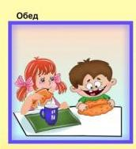






Режим дня
5
6
3
4
1
9
10
8
7
2

Slide 7
Активный образ жизни,
спорт

Slide 8
Болезни, связанные с курением
табакокурение
Болезни
желудка и
12-типерстной
кишки
Бронхит,
эмфизит,
рак
Инфаркт

Slide 9
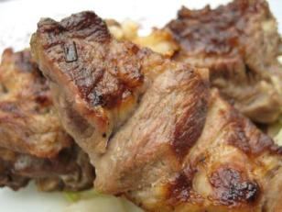
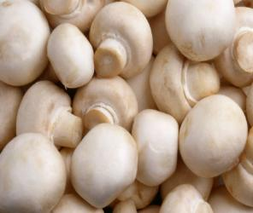
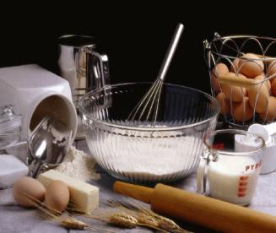
Рациональное питание

Slide 10
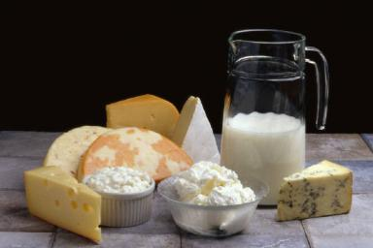
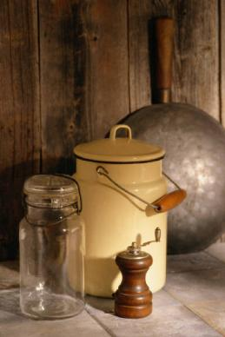
Рациональное питание

Slide 11
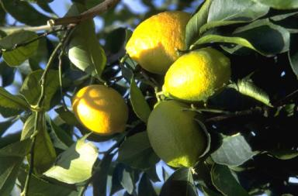
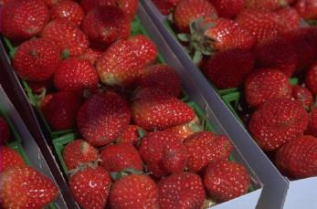
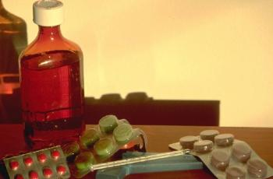
Рациональное питание

Slide 12
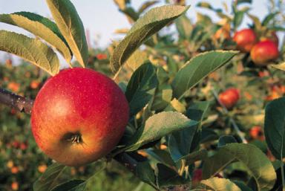
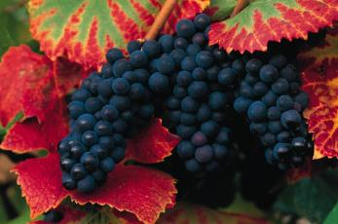
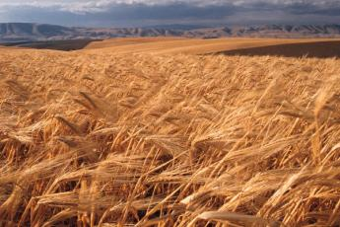
Рациональное питание

Slide 13
«Расшифровщик»
 |  |  |  |  | , |  |  |  |  |  |  |  |  |  |  | ,
19 | 12 | 1 | 8 | 10 |  | 25 | 20 | 16 |  | 20 | 30 |  | 6 | 26 | 29
С | К | А | Ж | И | , | Ч | Т | О |  | Т | Ы |  | Е | Ш | Ь | ,
10 |  | 33 |  | 19 | 12 | 1 | 8 | 21 |  | 12 | 20 | 16 |  | 20 | 30 |  | 6 | 19 | 20 | 30
И |  | Я |  | С | К | А | Ж | У |  | К | Т | О |  | Т | Ы |  | Е | С | Т | Ь
Ключ:
1 | 6 | 8 | 10 | 12 | 16 | 19 | 21 | 20 | 25 | 26 | 29 | 30 | 33
А | Е | Ж | И | К | О | С | У | Т | Ч | Ш | Ь | Ы | Я

Slide 14
наркомания

Slide 15
Наркомания - это смерть !
Повреждение мозга
Потомство
СПИД
Гепатит
Передозировка
Смерть

Slide 16
ЗДОРОВЬЕ
ВАШЕ
В ВАШИХ
РУКАХ

Slide 17

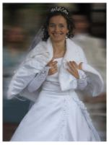
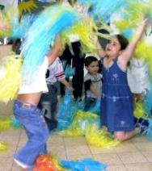

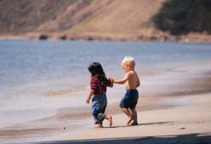
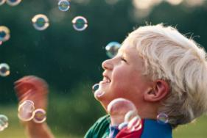
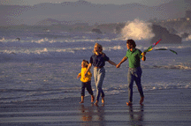
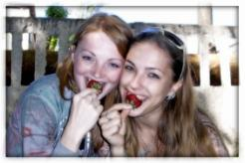

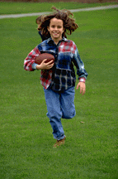
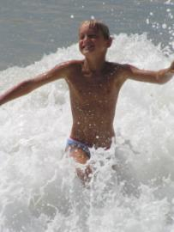
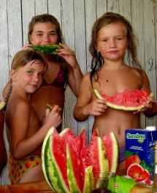
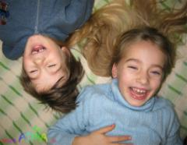
В мире так много радости!

Slide 18
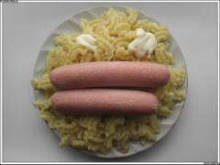
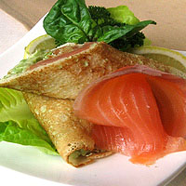
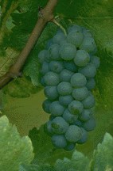
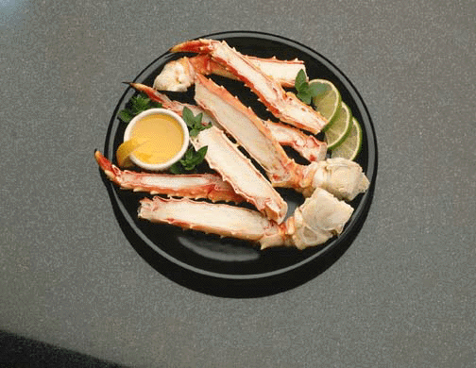

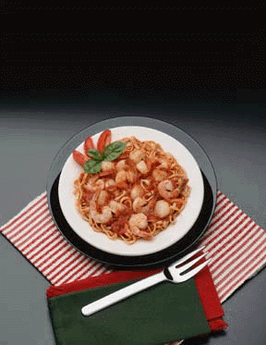
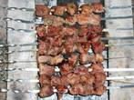

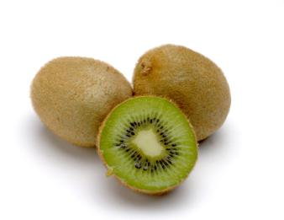
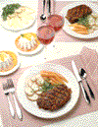
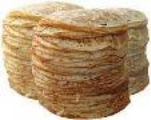
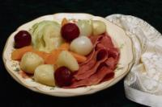
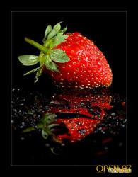
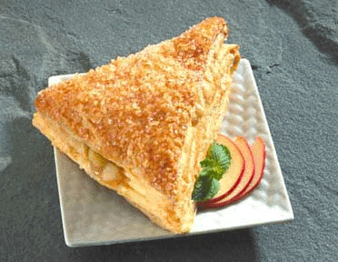
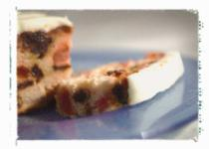
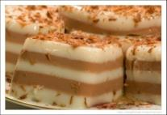
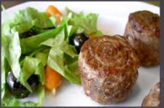
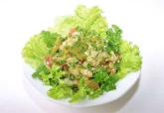
В мире так много вкуса!

Slide 19

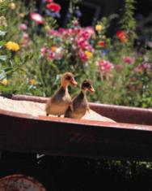


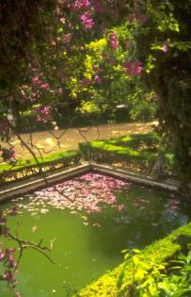



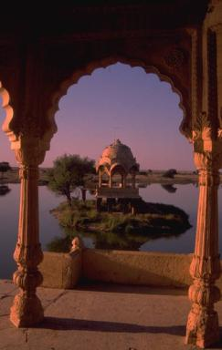




В мире так много цвета!

Slide 20
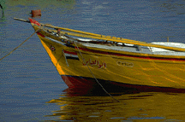
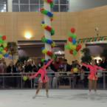
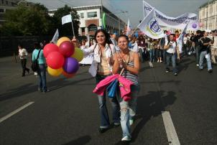
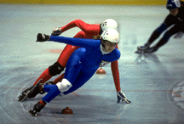










В мире так много интересного!

